Slide 1
第6章循环神经网络

Slide 2
前馈->循环
有限状态自动机 下一个时刻的状态（输出）和当前状态（上一个时刻的输出）相关
视频、语音、文本等时序数据 长度一般不固定
短期记忆
随时间反向传播算法
存在梯度爆炸和消失问题，称为长程依赖问题

Slide 3
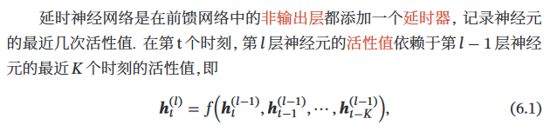
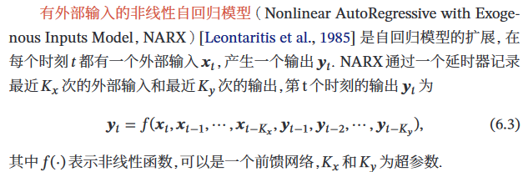
增加短期记忆能力
延时神经网络
有外部输入的非线性自回归模型

Slide 4
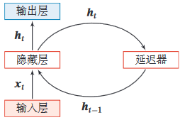
循环神经网络
使用带自反馈的神经元
理论上，循环神经网络可以近似任意的非线性动力系统
前馈神经网络可以模拟任何连续函数，而循环神经网络可以模拟任何程序 可以以任意的准确率去近似任何一个非线性动力系统
循环神经网络的通用近似定理 图灵完备

Slide 5
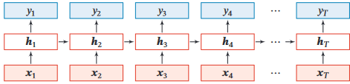
简单循环网络
𝒉𝑡 不仅和当前时刻的输入𝒙𝑡 相关，也和上一个时刻的 隐藏层状态𝒉𝑡−1 相关

Slide 6
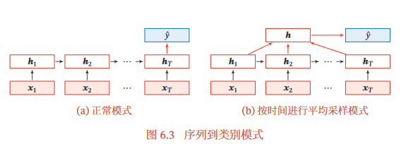
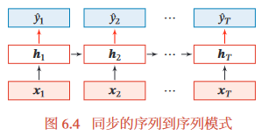
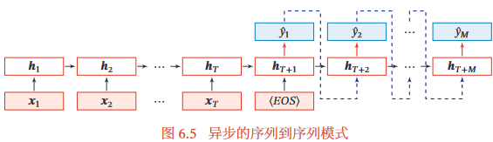
几种应用模式
分类器
多对一
序列标注
等长
编码器-解码器
翻译
⟨𝐸𝑂𝑆⟩表示输入结束

Slide 7
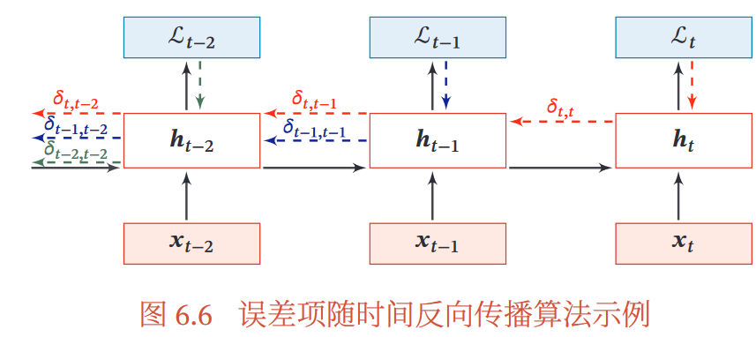
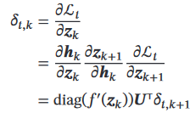
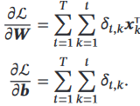


随时间反向传播BPTT
误差项 参数
实时循环学习RTRL

Slide 8
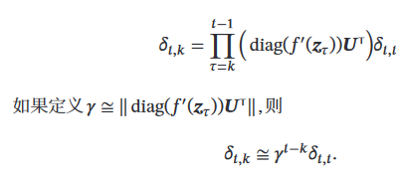


长程依赖问题
𝛾 > 1，梯度爆炸
𝛾 < 1，梯度消失
尽量使得diag(𝑓′(𝒛))𝑼T ≈ 1，人工，难
权重衰减：正则化 梯度截断：模大于阈值时，就截断
记忆容量

Slide 9
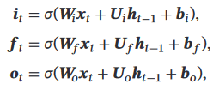
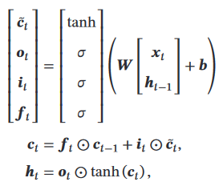
门控机制：选择性加入、遗忘 -长短期记忆网络LSTM
（1） 遗忘门𝒇𝑡 控制上一个时刻的内部状态𝒄𝑡−1 需要遗忘多少信息． （2） 输入门𝒊𝑡 控制当前时刻的候选状态 ̃𝒄𝑡 有多少信息需要保存． （3） 输出门𝒐𝑡 控制当前时刻的内部状态𝒄𝑡 有多少信息需要输出给外部状态𝒉𝑡
隐状态𝒉存储了历史信息，可以看作一种记忆
记忆单元𝒄中保存信息的 生命周期要长于短期记忆𝒉， 但又远远短于长期记忆。 长短期记忆是指 长的短期记忆，因此称为长短期记忆

Slide 10
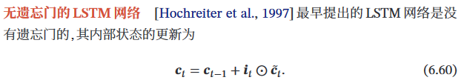
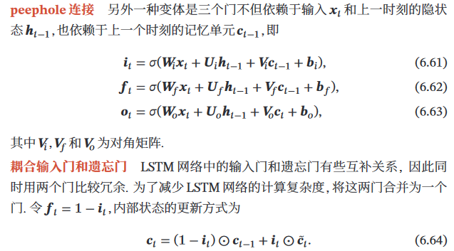
LSTM网络变体

Slide 11
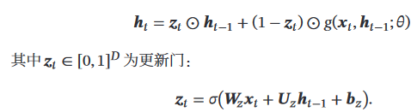

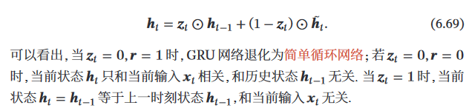
门控循环单元GRU
引入更新门

Slide 12
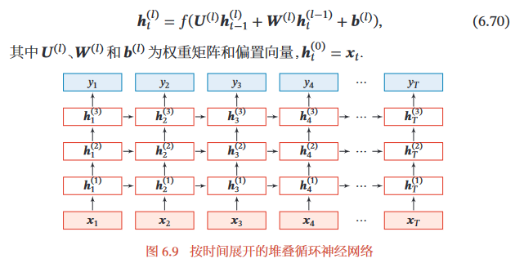
进一步加深 -堆叠循环神经网络SRNN

Slide 13
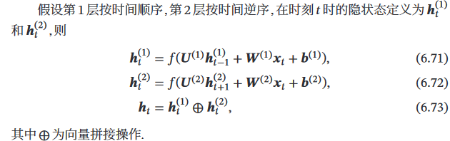
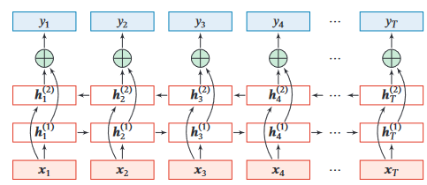
双向循环神经网络Bi-RNN

Slide 14
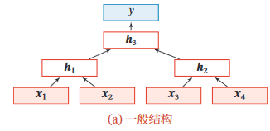
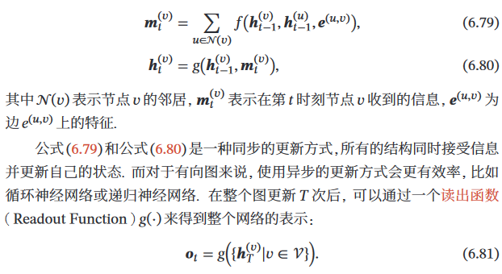
递归神经网络RecNN
有向无环图
（树）
句子的语法结构
图神经网络GNN

